Slide 1
Дидактические возможности использования современных цифровых учебных материалов в СПО
Учебный семинар

Slide 2
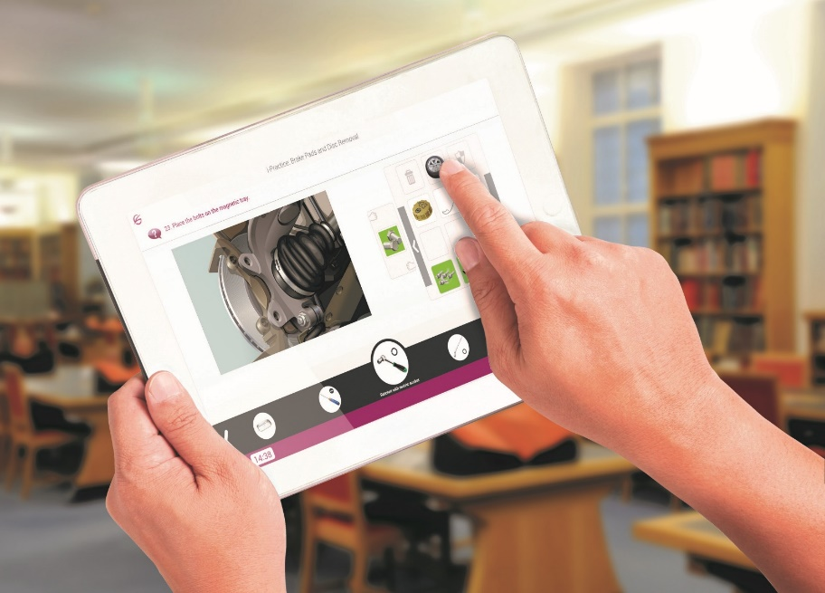
Задачи использования ЦУМ в образовательном процессе
доступность образования в любое время и в любом месте;
индивидуальные образовательные траектории, гибкость;
обеспечение контроля знаний и умений в режиме онлайн, быстрый результат, объективность оценки;
повышение наглядности изучаемого материала с помощью масштабируемых иллюстраций, мультимедийных объектов;
активизация самостоятельной работы обучающихся;
использование более эффективных подходов к обучению и совершенствование
методик преподавания;
развитие IT-навыков студентов
1

Slide 3
Цифровые учебные материалы ООО «Академия-Медиа»
Для 100 профессий и специальностей СПО и 28 компетенций WorldSkills: Электронные учебно-методические комплексы (ЭУМК) - более 200 наименований Программно-учебные модули (ПУМ) - комплекты ПУМ по 28 компетенциям
Виртуальные практикумы (ВП) на русском и английском языках - более 25 наименований Электронные версии печатных изданий в электронной библиотеке издательства - около 2300 наименований;
Онлайн-курсы по программам опережающей профподготовки – более 25 наименований
3

Slide 4
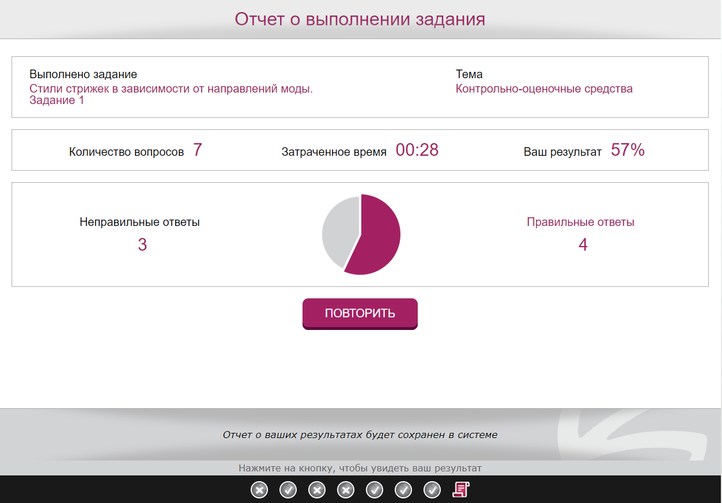
Контрольно-оценочные средства ЦУМ
Во всех цифровых учебных материалах встроены интерактивные контрольные задания разных типов.
По итогам выполнения заданий студент видит на экране отчет с указанием основных параметров:
название работы,
дата занятия и время, затраченное на выполнение заданий,
количество вопросов, количество правильных ответов,
процент выполнения.
10

Slide 5
Электронные учебно-методические комплексы
ЭУМК – цифровой продукт, объединяющий в себе материалы по основным дисциплинам или профессиональным модулям:
рабочую программу,
учебник,
контрольно-оценочные средства,
практические задания,
демонстрационные материалы.
Используется в смешанном обучении для:
демонстрации текста и иллюстраций во время лекции;
выполнения практических работ;
контроля знаний;
для самостоятельной/домашней работы
ЭУМК соответствуют ФГОС СПО
4

Slide 6
Программно-учебные модули
ПУМ предназначен для подготовки к демонстрационному экзамену, обучению по программам опережающей профессиональной подготовки.
Содержит:
краткий теоретический материал по разделу учебной дисциплины,
практические работы и контрольные задания
Используется для:
демонстрации процессов в динамике;
повышения наглядности за счет интерактивных схем,
цветных иллюстраций, анимации;
облегчения усвоения за счет дробления материала на модули,
краткости и доступности изложения
5

Slide 7
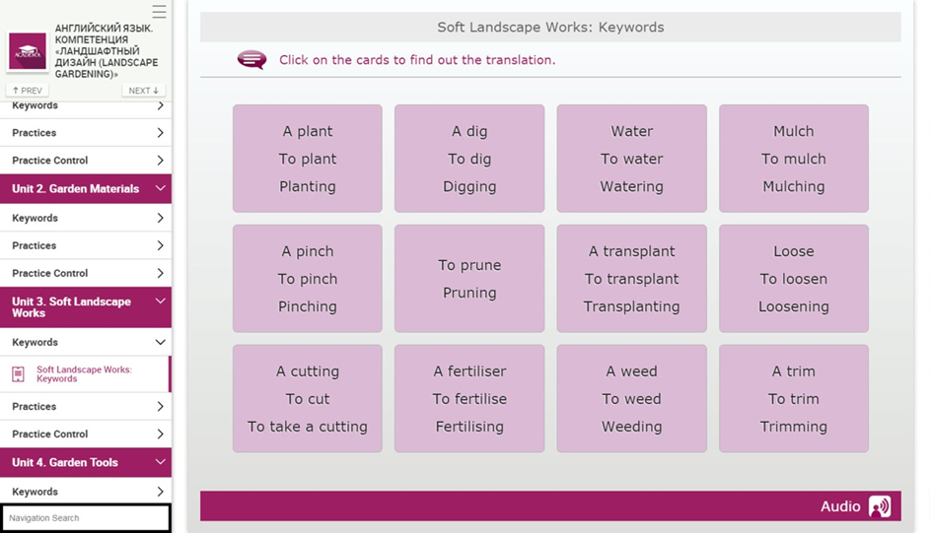
Программно-учебные модули по английскому языку
ПУМ по английскому языку поможет научиться правильно употреблять специализированные профессиональные термины; читать и понимать инструкции к оборудованию и профессиональные журналы.
Каждый раздел имеет четкую структуру и состоит из 3 блоков:
Keywords (аудированный словарь ключевых слов и понятий),
Practices (тексты для чтения и аудирования, диалоги,
лексико-грамматические интерактивные задания и упражнения),
Practice control (контрольная работа)
9

Slide 8
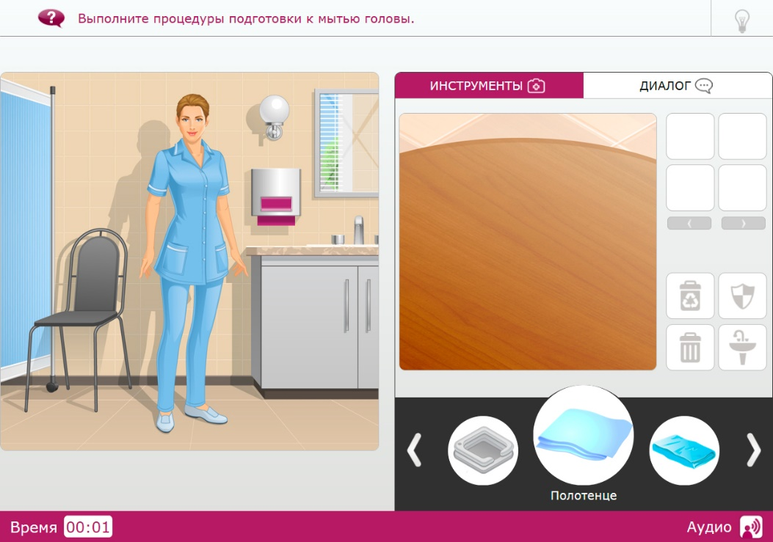
Виртуальные практикумы
Виртуальный практикум позволяет с помощью компьютерных имитаций сформировать и развить базовые профессиональные навыки и подготовиться к работе в реальных условиях.
Содержит:
практикум-тренинг,
практикум-контроль.
Используется для:
проведения практической/лабораторной работы;
самостоятельной отработки операций
учебной практики студентов
6

Slide 9
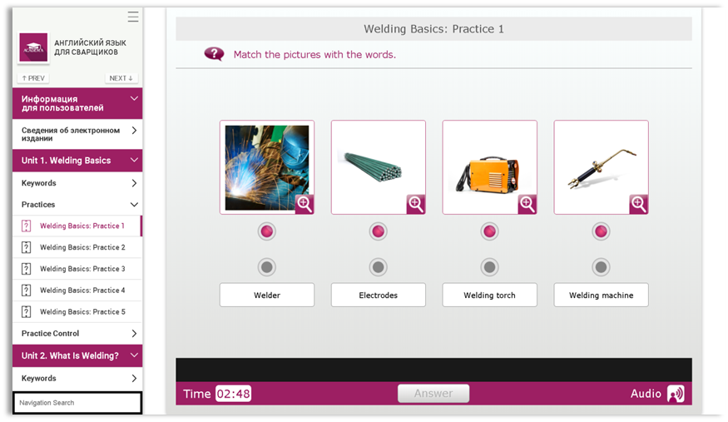
Виртуальные практикумы на английском языке
Виртуальные практикумы на английском языке создаются в соответствии с Национальными профессиональными стандартами Великобритании.
Содержат:
теоретическую часть (теория + проверка + тест),
практическую часть (тренинг + оценивание)
Позволяют:
овладеть коммуникативными и профессиональными
компетенциями;
сформировать и систематизировать словарный запас
в данной профессиональной сфере;
улучшить восприятие речи на слух и отработать
произношение за счет аудирования;
расширить и углубить знания студентов по профессии
одновременно с изучением английского языка
8

Slide 10
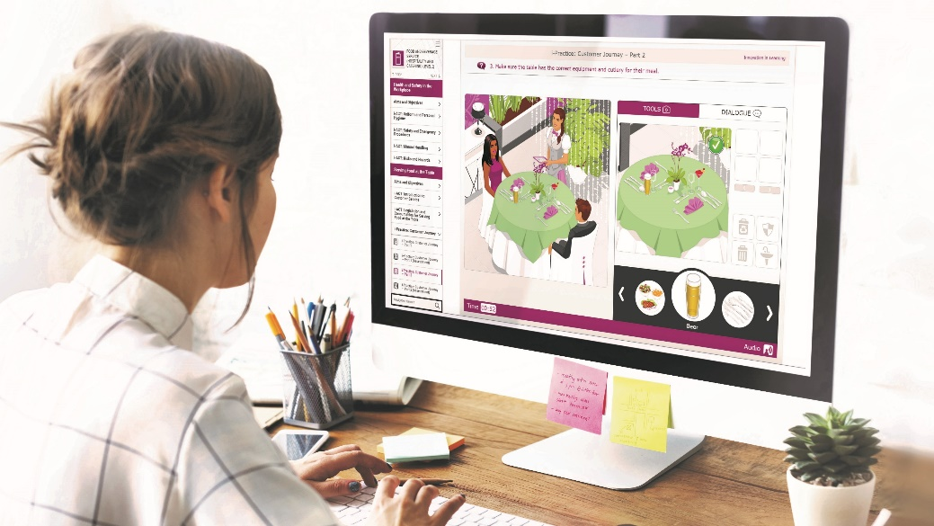
Онлайн-курсы
Онлайн-курсы созданы по программам опережающей профессиональной подготовки.
Каждый онлайн-курс поделен на темы занятий, которые включают:
цель и план занятия;
интерактивные теоретические материалы;
видеоматериалы;
тренировочные задания для закрепления пройденного материала;
виртуально-практические задания для формирования
профессиональных навыков;
контрольно-оценочные задания
В конце каждого онлайн-курса дан список литературы и интернет-ресурсов по теме.
После успешного прохождения онлайн-курса слушатель получает сертификат, который фиксируется в личном цифровом портфолио
12

Slide 11
Электронная библиотека
В электронной библиотеке представлены электронные версии печатных учебников в формате pdf.
Используются для:
дистанционного обучения;
самостоятельной работы обучающихся;
обучения по индивидуальному учебному плану
www.academia-library.ru
7

Slide 12
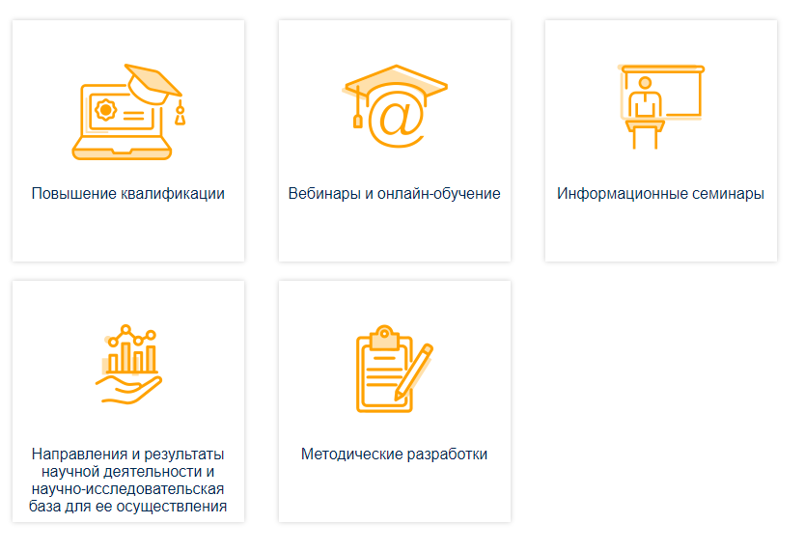
Методическое сопровождение использования ЦУМ
Учебно-методический центр «Академия»
разработка дистанционных курсов для различных категорий работников образовательных организаций;
организация обучения и повышения квалификации пользователей;
создание методических рекомендаций по учебным курсам и размещение их в открытом доступе;
создание службы поддержки пользователей, получение обратной связи
2

Slide 13
Благодарим за внимание!

